Slide 1
Краевое государственное бюджетное профессиональное образовательное учреждение «Хабаровский технический колледж»
«Колледж –
мой путь в профессию»

Slide 2
Хабаровский технический колледж «Мой путь в профессию»
В альбоме собрана информация о выпускниках Хабаровского технического колледжа.
Автор Прилуцкая И.В.

Slide 3
Хабаровский технический колледж «Мой путь в профессию»
В современном мире можно получить практически любую профессию. А выбрать среди сотен, ту самую, очень сложно.
Если ты держишь в руках этот альбом то, наверное, перед тобой встал вопрос выбора профессии , а может быть, ты ее уже выбрал и хочешь убедиться в правильности своего шага.
В этом альбоме представлена информация о выпускниках нашего колледжа, которые тоже стояли когда – то перед выбором профессии. Самое сложное для человека – сделать выбор. От этого выбора зависит дальнейшая жизнь. Поэтому к выбору профессии нужно относиться с большой ответственностью. Надо повнимательнее приглядеться к себе и оценить свои способности, желания, интересы. Обязательно прислушаться к мнению старших и принять решение от которого будет зависеть твоя будущая жизнь. Хабаровский технический колледж поможет реализовать твои мечты и стать хорошим специалистом. В этом альбоме ты можешь познакомиться с очерками выпускников нашего колледжа, для которых их мечта стала реальностью.

Slide 4
Хабаровский технический колледж «Мой путь в профессию»
Липовская Виалета
Год окончания 2006
«Документационное обеспечение управления и архивоведение»
начальник отдела документационного обеспечения Дальневосточной транспортной прокуратуры.
После окончания техникума работала делопроизводителем в Главном управлении Министерства юстиции Российской Федерации по Дальневосточному федеральному округу в группе по оказанию международно-правовой помощи по гражданским, уголовным и иным делам.
С 2007 по 2012 г.г. замещала должность старшего специалиста 1 разряда отдела документационного обеспечения Дальневосточной транспортной прокуратуры.
С 2012 года последовательно занимала должности старшего помощника Ванинского транспортного прокурора Дальневосточной транспортной прокуратуры, помощника Дальневосточного транспортного прокурора по обеспечению участия прокуроров в рассмотрении уголовных дел судами, прокурора и старшего прокурора отдела по надзору за исполнением законов на транспорте Дальневосточной транспортной прокуратуры.
С марта 2015 года и по настоящее время являюсь начальником отдела документационного обеспечения Дальневосточной транспортной прокуратуры.
Имею специальное звание юрист 1 класса.
В ходе обучения в техникуме благодаря высококвалифицированному преподавательскому составу научилась успешно применять полученные знания в практической деятельности, организовывать и вести архивные дела (принимать, регистрировать, систематизировать, вести учёт документов) на базе новейших технологий, подготавливать документацию для передачи на архивное хранение. Создавать нормативные акты (правила) документирования, работы с документами, их хранения, комплектования и использования.

Slide 5
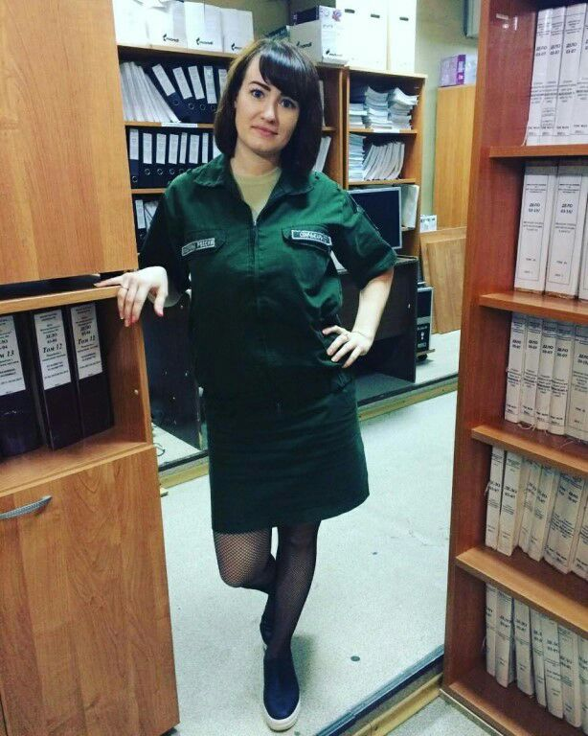
Хабаровский технический колледж «Мой путь в профессию»
Свичькарь Людмила Сергеевна (Баранова)
«Документационное обеспечение управления и архивоведение»
Год выпуска 2007
с 2008 по 2011 год работала в строительном магазине "Домовой", офис-менеджер/архивариус;
с 2011 по 2012 год в ФАКБ "Инвестторгбанк" ОАО, менеджер по персоналу/секретарь-референт;
с 2012 по настоящее время ФГКУ «Восточное региональное управление жилищного обеспечения» Министерство обороны РФ, ведущий документовед.
Очень благодарна всему преподавательскому составу колледжа, так как они помогают открыть талант в каждом. Я была старостой группы и смогла развивать свои лидерские качества. Учёба в колледже послужила отличным стартом для получения высшего образования по аналогичной специальности и хорошей работы. После окончания обучения в колледже я стала более дисциплинированной, собранной, ответственной, научилась правильно организовывать и вести архивные дела в организациях (принимать, регистрировать, систематизировать, вести учёт документов), подготавливать документацию для передачи на архивное хранение, грамотно и корректно вести деловую переписку, телефонные переговоры.

Slide 6
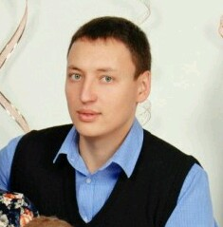
Хабаровский технический колледж «Мой путь в профессию»
Свичкарь Вячеслав
Год окончания 2008
«Монтаж, наладка и эксплуатация электрооборудования промышленных и гражданских зданий»
ООО «Вега».
ООО «Отис - лифт»
Преподаватели и мастера дали мне те знания и навыки, благодаря которым, я получил одну из самых востребованных в нашем городе специальностей.
Во время прохождения производственной практики я понял, что не ошибся с выбором профессии.
На данный момент работаю электромехаником в ООО «Отис - лифт». После окончания колледжа и по 2014 год работал энергетиком в ООО «Вега». За время работы я понял, что трудолюбие, ответственность, внимательность очень важны для профессиональной деятельности.

Slide 7
Хабаровский технический колледж «Мой путь в профессию»
Иванченко Сергей Александрович
«Монтаж и эксплуатация внутренних сантехнических устройств, кондиционирования воздуха и вентиляции»
Год выпуска 2016
Преподаватель и мастер производственного обучения.
Колледж это набор инструментов и инструкций для успешной реализации своих целей в профессиональной сфере. Мудрые и квалифицированные мастера и преподаватели шаг за шагом преподносят необходимую информацию, что позволило мне стать победителем мирового чемпионата «World Skills». После окончания колледжа мне предложили здесь работу в качестве преподавателя и мастера производственного обучения той специальности на которой я учился. Я согласился практически без раздумий и сейчас не жалею, что сделал этот выбор.

Slide 8
Хабаровский технический колледж «Мой путь в профессию»
Криволапова Инна Юрьевна
Год окончания 2005
«Автоматизированные системы обработки информации и управления»
ГБПОУ «Сахалинский политехнический центр№5».
Работаю мастером производственного обучения в ГБПОУ «Сахалинский политехнический центр№5».
За время проведенное в колледже преподаватели меня многому научили и вдохновили. Уже во время обучения я поняла кем хочу работать. Мои мечты воплотились в жизнь, я работаю мастером в учебном учреждении.

Slide 9
Хабаровский технический колледж «Мой путь в профессию»
Колодина Лидия
Год окончания 1997
«Монтаж, наладка и эксплуатация электрооборудования промышленных и гражданских зданий»
КГБ ПОУ «Хабаровский технический колледж»
На данный момент я работаю заместителем директора по административно – хозяйственной работе.
Но путь к данной должности был тернист и долог. После окончания техникума я продолжила обучение в высшем учебном заведении. Несколько лет я проработала преподавателем обществознания. Благодаря своему образованию, полученному опыту и личным качествам я смогла построить свою карьеру.

Slide 10
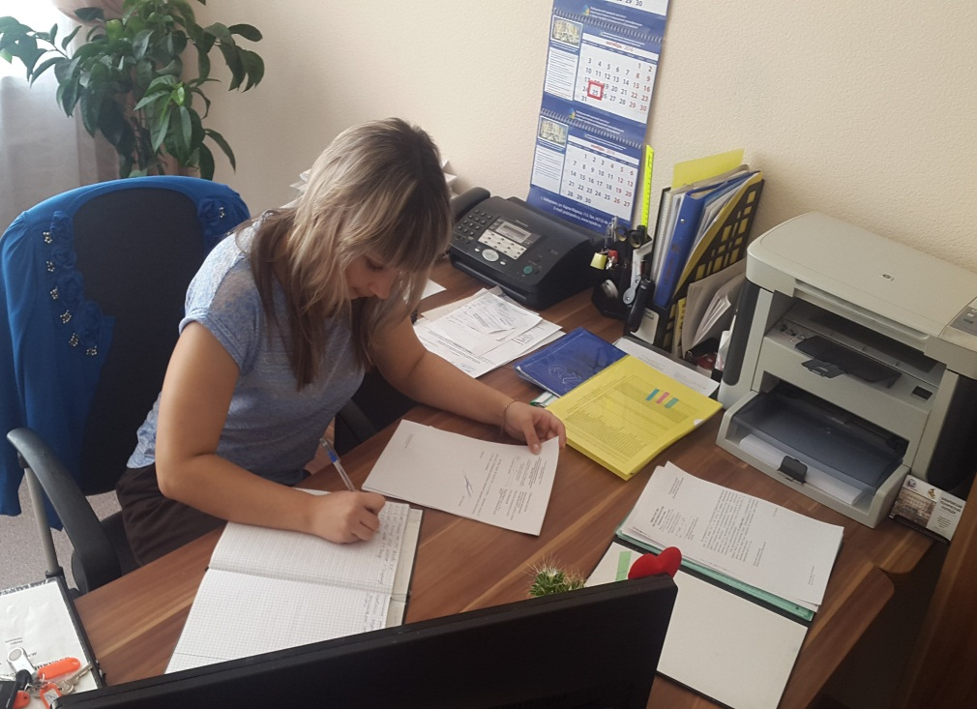
Хабаровский технический колледж «Мой путь в профессию»
Солодовникова Александра
Год окончания 2007
«Документационное обеспечение управления и архивоведение»
Заведующий канцелярией КГБПОУ ХТК
Во время обучения в колледже и во время прохождения производственной практики я научилась работать с корреспонденцией, осуществлять контроль за сроками исполнения документов и их правильным оформлением, организовывать работу по регистрации, учету, хранению документов делопроизводства.

Slide 11
Хабаровский технический колледж «Мой путь в профессию»
Троянова Валерия
Год окончания 2008
«Экономика и бухгалтерский учет»
ООО "ХоРеКа Профи"
Мне очень запомнились годы обучения в колледже и отзывчивые и квалифицированные преподаватели. Я им очень благодарна за полученные знания и умения. При мне колледж много раз выигрывал тендеры, он с каждым годом становился все лучше и лучше и сейчас,когда я еду мимо него всегда с радостью вспоминаю и не разу не пожалела ,что училась там! Работаю бухгалтером в ООО «ХоРеКа Профи».

Slide 12
Хабаровский технический колледж «Мой путь в профессию»
Анна Огородникова
Год окончания 2008
«Строительство и эксплуатация зданий и сооружений»
Начальник административно – хозяйственной части КГБПОУ ХТК
Все бесценные навыки я смогла получить учась в колледже. Столь прекрасного, квалифицированного состава преподавателей и мастеров производственного обучения сложно найти. Теперь, будучи специалистом, я стараюсь выкладываться на все сто процентов и делать свою работу честно и до конца. Я работала мастером производственного обучения в училище №6, мастером строительно – монтажных работ в Спецстрое России, и теперь вернулась в родной колледж уже в качестве сотрудника!

Slide 13
Ваше будущее начинается у нас!

